Slide 1
01
第一部分
常识
PART 01

Slide 2
浙工大官网
机构设置->群团组织
团委
教务处
教师数据中心

Slide 3
工作
软著哪里查（中国版权服务）
专利怎么查
百度怎么用

Slide 4
02
第二部分
提问流程
PART 02

Slide 5
提问流程
1、QQ、短信提问——请一条消息说明你是谁、发生什么、需要解答什么、不要语音
2、紧急情况——电话联系
3、截图截全屏

Slide 6
错误示例
A同学
部长，在吗？
在的。
部长
很长一段时间
A同学
有个问题想问一下你。
嗯嗯，你问。
部长
另一段很长一段时间
。。。。。。

Slide 7
03
第三部分
工具
PART 03

Slide 8
Snippingtool
截图

Slide 9
百度/谷歌

Slide 10
有道云/坚果云/

Slide 11
网易有道词典

Slide 12
vimium

Slide 13
everything

Slide 14
PotPlayer

Slide 15
IDM

Slide 16
Github
stackoverflaw
Notepade++
Sublime Text

Slide 17
BT下载的话可以用utorrent，轻巧好用，ed2k的话可以用emule的原版，http的话可以试一下IDM

Slide 18
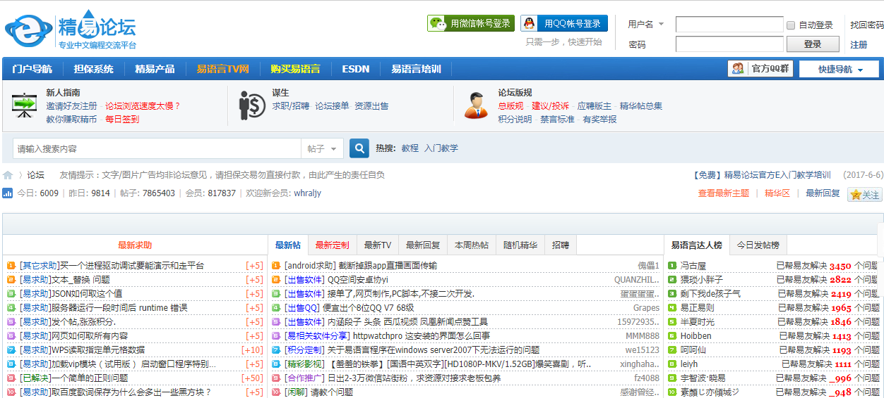
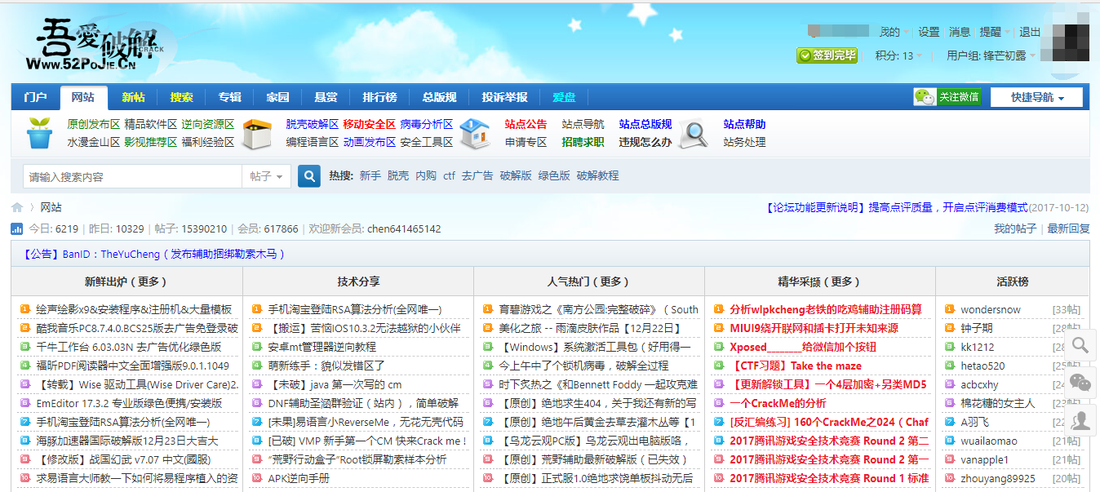
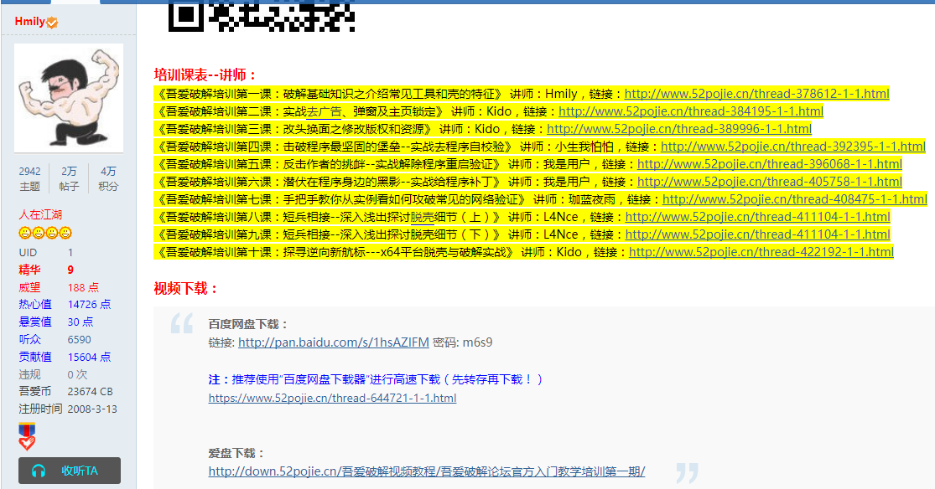
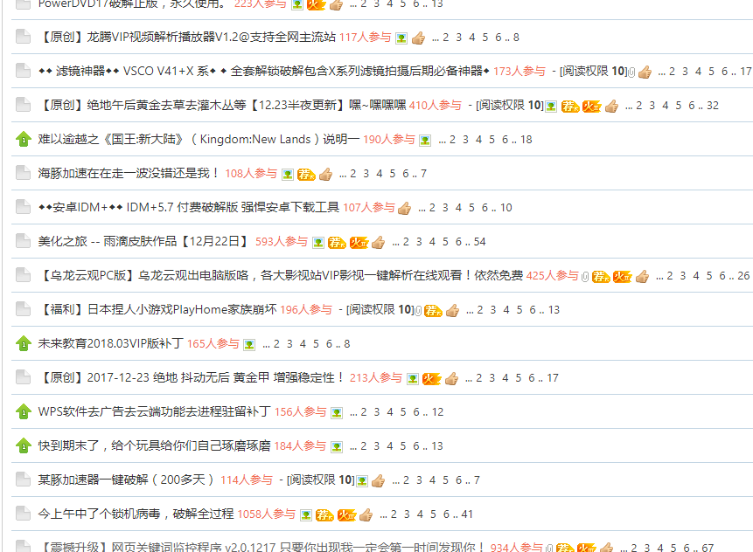
www.52pojie.cn

Slide 19
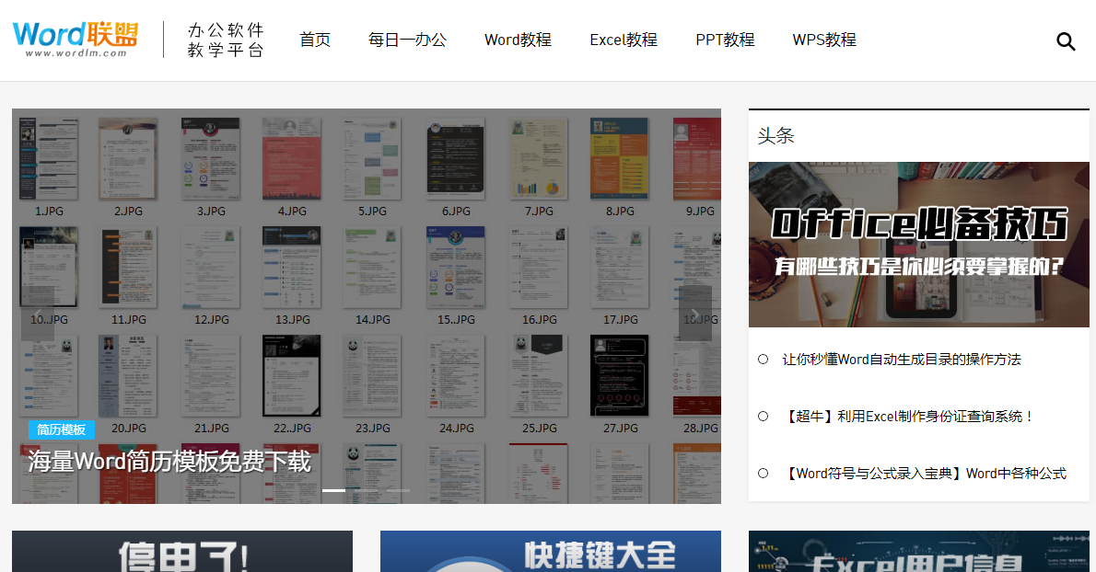
http://www.wordlm.com/

Slide 20
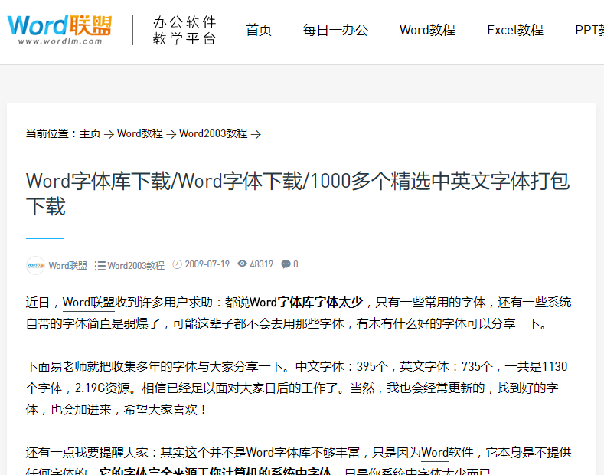
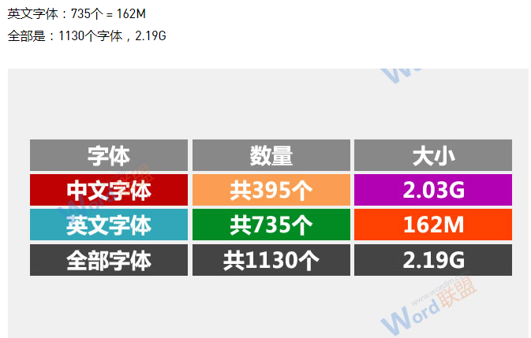
http://www.wordlm.com/html/766.html

Slide 21
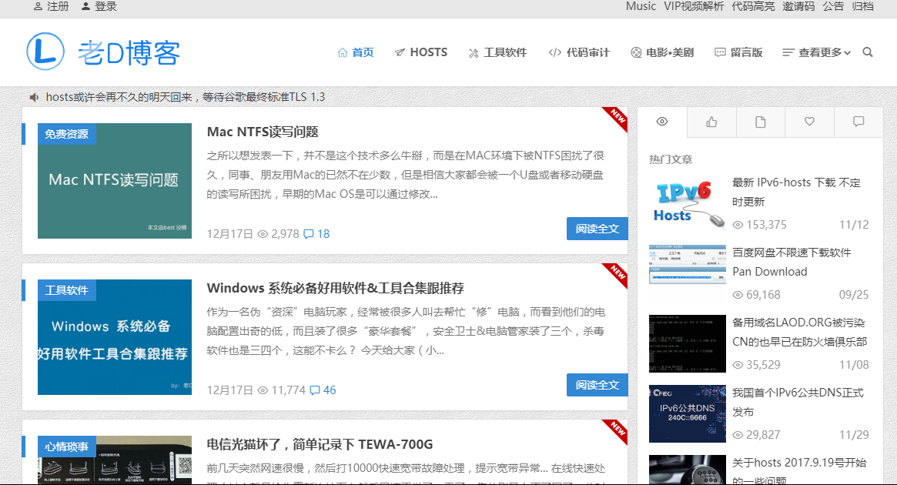
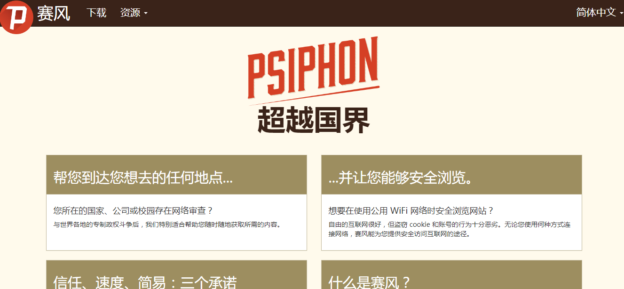

Slide 22
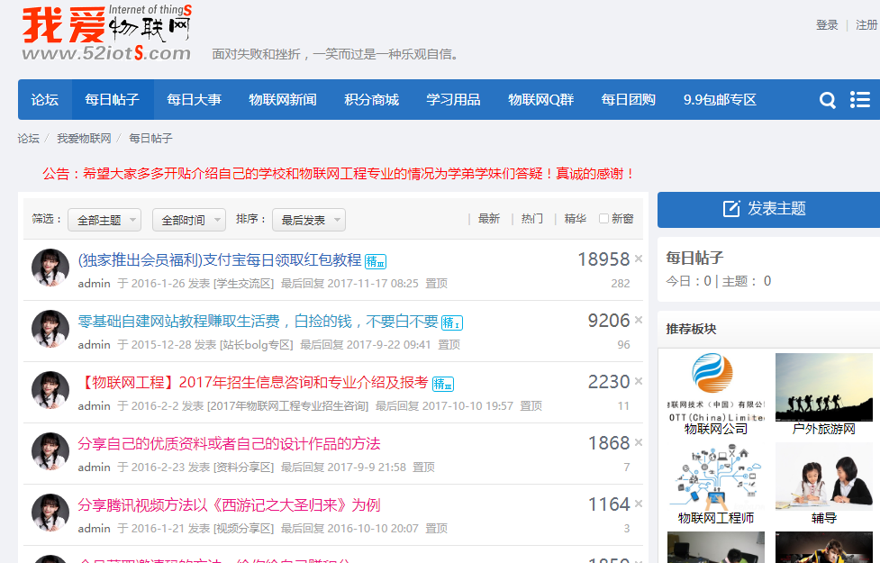
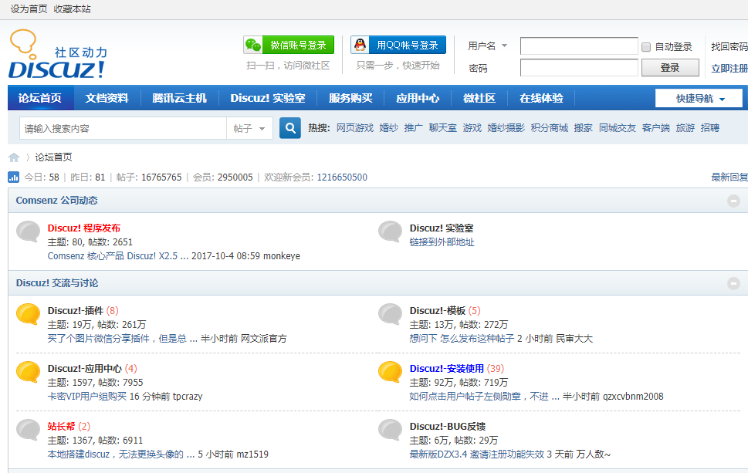
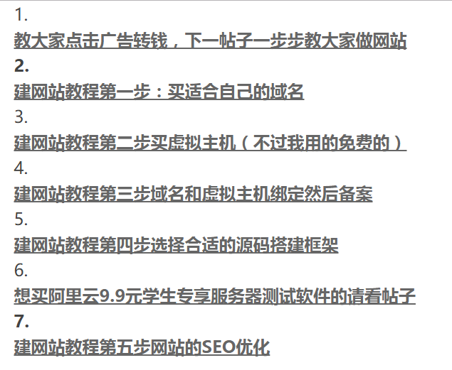

Slide 23
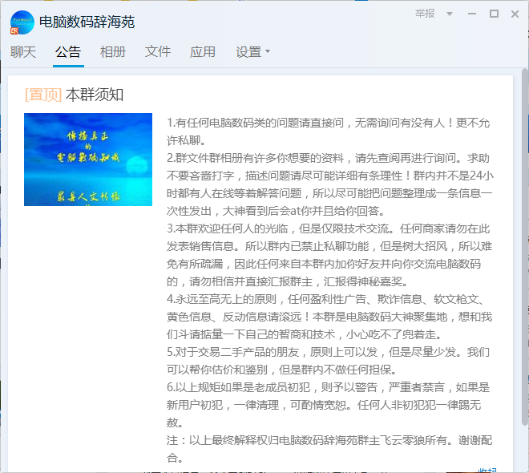
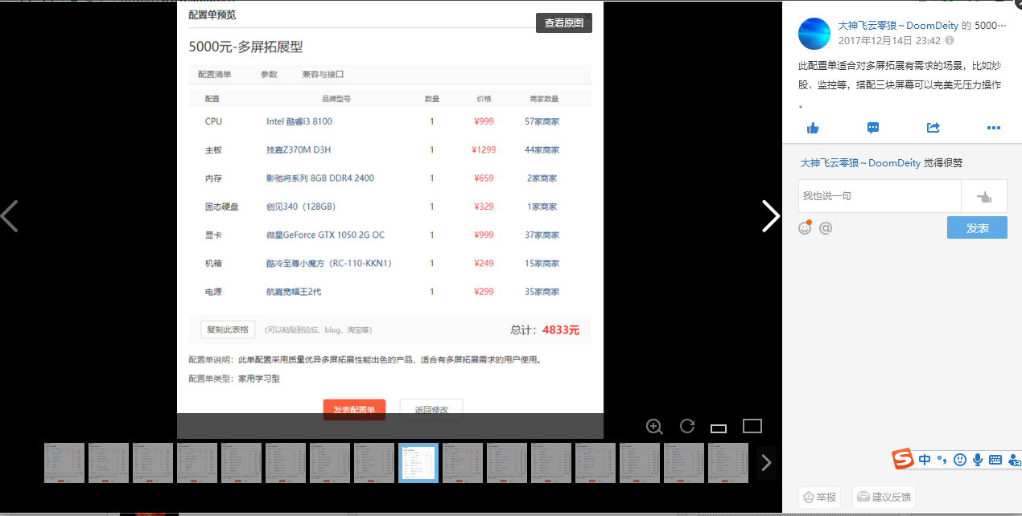
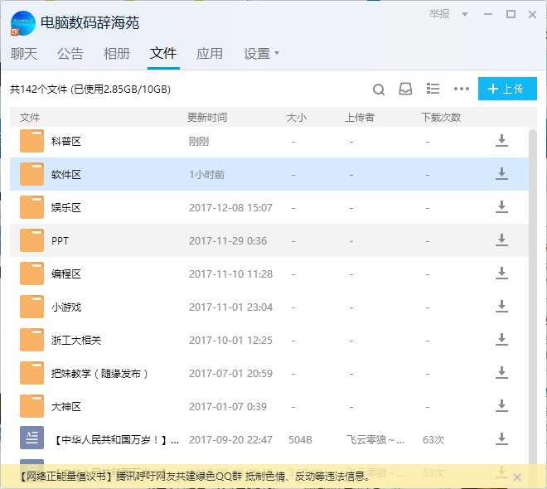
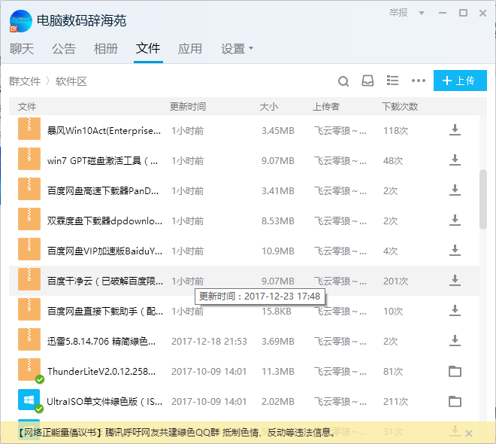
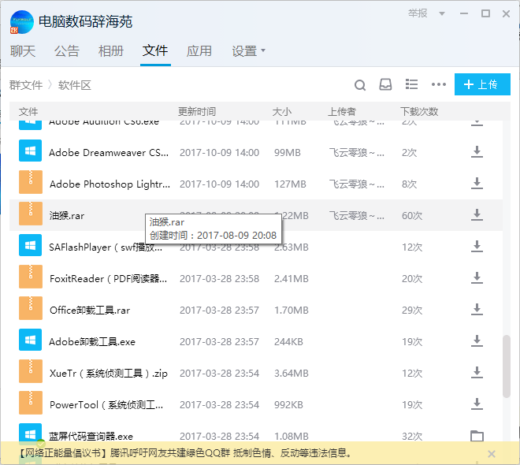

Slide 24
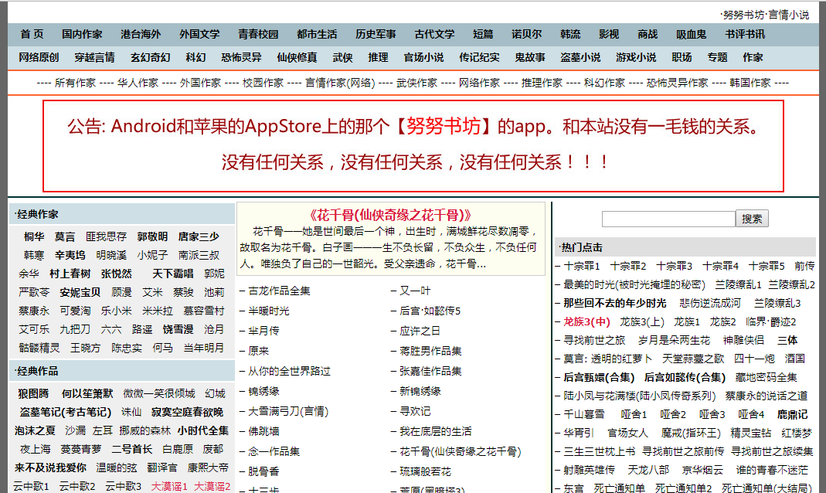
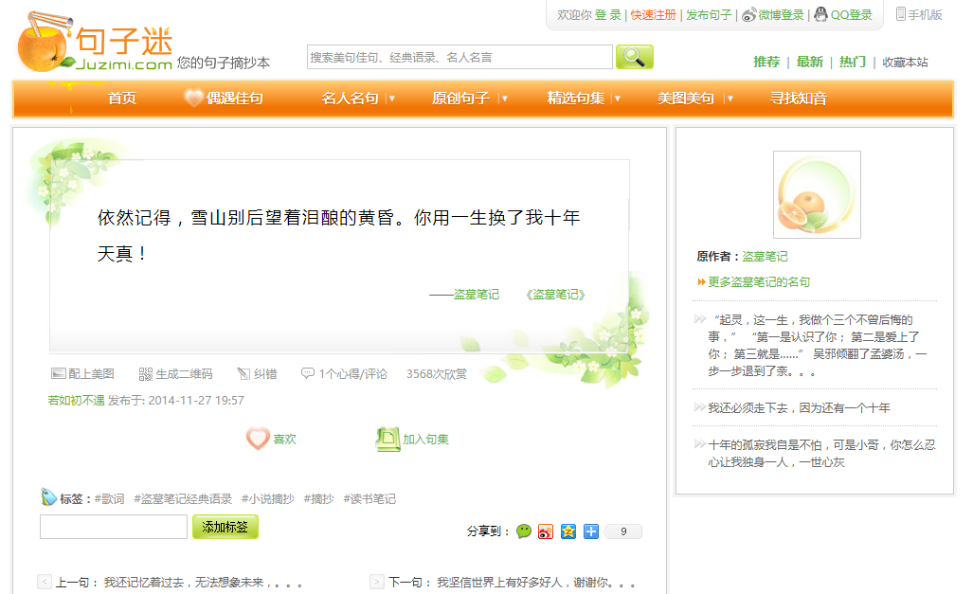

Slide 25
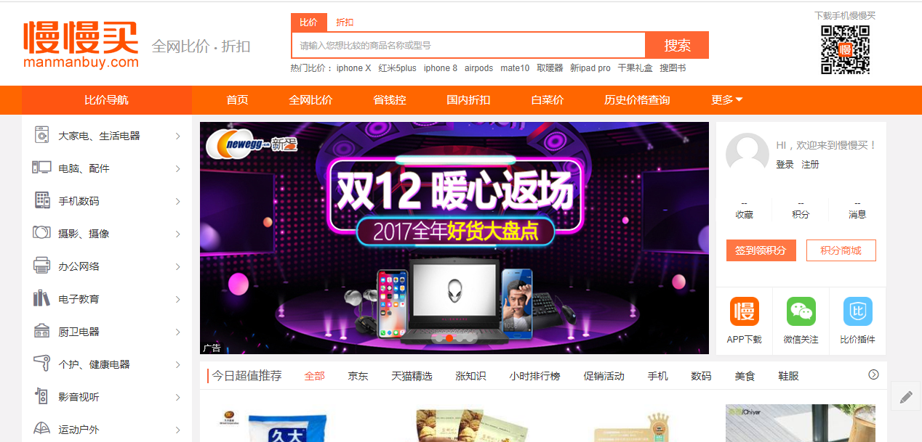
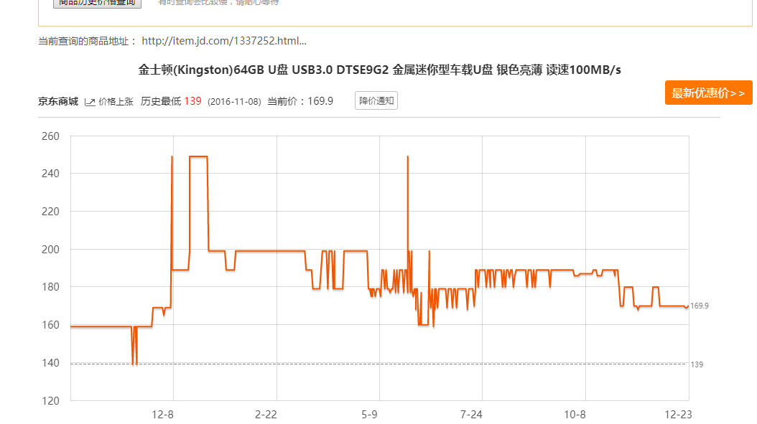
http://www.manmanbuy.com/

